Slide 1




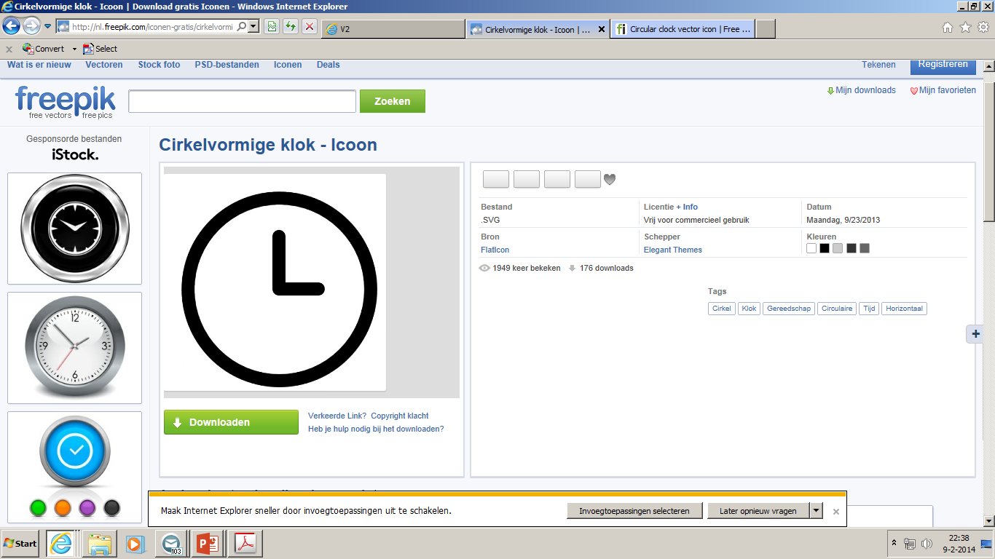


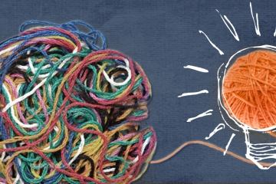
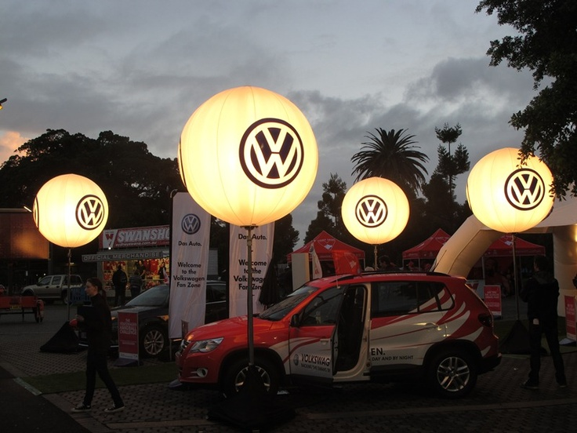
1920_2_VT_1 Concepting, branding & imagineering
Leerdoel
Kunnen omschrijven wat een vrijetijdsbedrijf/product aan concepting, branding en imagineering doet. Je bent in staat om je mening over het bedrijf/product te motiveren.
Samenwerken
Plaats je product op het Leerplatform en vraag om feedback.
Bekijk leerproducten van anderen en geef feedback.
Verbeter je leerproduct en plaats versie 2
Deze opdracht maak je alleen.
Versie 1 19-12-2019
Versie 2 08-01-2020
Product
Een document met daarin een omschrijving van de volgende onderdelen:
Beschrijving van het bedrijf/product
Merkbeschrijving, merkpositionering, merkrelevantie
Doelgroepbeschrijving
Toepassing belevingsbouwstenen
Toepassing Storytelling
Toepassing Oneliner
Advies op punt 2 tot en met 6 (textueel en visueel)
Uitwerking van een passend concept.
Bijeenkomsten
Specialisatie lessen Vrijetijd
Bronnen
https://www.frankwatching.com/archive/2013/06/19/roadmap-voor-conceptontwikkeling-van-idee-naar-testbaar-prototype/ ; https://www.heuvelmarketing.com/blog/hoe-je-een-creatief-concept-voor-je-organisatie-opzet ; https://bnnvara.nl/data/images/2657885499.pdf
Stappen
Je kiest een vrijetijdsbedrijf uit met een duidelijke uitstraling
Je onderzoekt wat de brand is en beschrijft deze. Je geeft o.a. antwoord op de volgende vragen; Wat is het merk? Wat willen ze uitstralen? Wie trekken ze hiermee aan? Waarom is dit merk op in het leven geroepen? Wat maakt het merk uniek?
Je onderzoekt de doelgroep. Wat vinden ze leuk? Wie zijn het? Kenmerken. Etc.
Je kijkt naar de producten van het bedrijf en legt de beleving van deze producten naast de belevingsbouwstenen.
Wat kan het bedrijf beter doen? Dit werk je uit in een onderbouwd advies.
Je zoekt goede voorbeelden van storytelling. Daarna ga je zelf aan de slag met een aansprekende storytelling. Je zorgt ervoor dat je storytelling voldoet aan alle voorwaarden van goede storytelling.
Je bedenkt zelf een oneliner voor het concept
Zorg dat je document ook bij het merk past. Gebruik afbeeldingen, moodboards, foto`s etc. om je verhaal duidelijk over te brengen.

